Slide 1

示温漆的温度识别
报告人： 胡昊
指导老师：吴壮志
2013.12.8

Slide 2
主要内容
选题背景与意义
问题描述
研究内容与技术方案
关键技术
研究难点
研究计划安排
主要参考文献

Slide 3
主要内容
选题背景与意义
问题描述
研究内容与技术方案
关键技术
研究难点
研究计划安排
主要参考文献

Slide 4
选题背景与意义
随着航空发动机推重比的不断提高，航空发动机的工作温度也不断提高，为了使处于高温下的易受损伤的发动机零部件能有效、持久地工作，就要严格检测并控制这些零部件的温度，但是处于高温、高压、高速旋转状态下的航空发动机，其零部件的温度很难用普通的温度传感器进行测量。
热电偶、热电阻、光学高温计等传统测温仪器，通常只能测量物体表面的一点或多点的温度值，难以得到表面的温度场。加之，由于测温物体表面复杂、干扰因素多，测温精度不能令人满意。
Notes:
具体

Slide 5
选题背景与意义
示温漆是一种温度传感器，一般由示色剂、填料和粘合剂组成。示色剂又称变色剂，它是示温漆中感温变色作用的主要成分；填料起助色和增强附着力等作用，填料事先应被研磨得很细；粘合剂的作用是粘合颜料，均匀色彩并使示温漆能牢固地附着在被测物体表面。示温漆的特点是对温度敏感，在不同的温度范围内呈现不同的颜色，可以据此判断航空发动机零部件的工作温度及温度的分布情况。
由于示温漆与一般测温工具相比有下述许多特点，目前示温漆仍作为一种测温手段，在工业、国防、航天、航空、研究工作等各方面广泛应用。

Slide 6
选题背景与意义
示温漆的颜色温度常常采用人工判读的方法：将选定的示温漆按一定规程涂覆在被测件表面，经一定工艺处理后进行温度测量试验，试验后将其变色结果与用同一种牌号示温漆制作的标准样片进行比较，判读被测件表面温度和温度分布。人工判读的方法带有很强的主观性，由于人的眼睛具有恒常性、色对比、色适应等颜色视觉特性，同时易受环境光和个人辨色力的影响，所以对示温漆颜色温度的判读偏差很大，而且给定量分析带来一定困难。温度判读的精度和效率都比较低，误差较大(±50°C)。

Slide 7
选题背景与意义
示温漆温度自动识别方法：示温漆图像的温度识别处理正朝着数字化和自动化分析方向发展。运用计算机图像处理、模式识别、三维测量、计算机图形学、可视化、数据库等技术进行温度自动识别与温度场可视化，可提高效率和精度，避免人为因素的影响。
但发展与应用并不广泛，原因在于可用于示温漆图像分析和识别的理论和方法还不完善，缺乏相应的标准和有效的算法。
目前国外在该领域开展研究的国家主要是英国和德国。他们已经建立了若干典型示温漆在不同温度下的色谱数据库，以及图像摄取操作规范，正在着手开发专用的温度识别软件系统。而国内在该领域的研究还处于初始阶段。

Slide 8
主要内容
选题背景与意义
问题描述
研究内容与技术方案
关键技术
研究难点
研究计划安排
主要参考文献

Slide 9
问题描述
图像温度自动识别
问题描述
已知：标准色谱数据库（训练样本）S={s_{i}|s_{i}=(t_{i},c_{i}),i=0,1,2,…,n-1}
其中：c_{i}=(r_{i},g_{i},b_{i}) 为样本 s_{i}的在RGB颜色空间的坐标，t_{i}为样本 s_{i} 的温度值
目标： 对采集的被测件示温漆图像进行温度识别
分析：此问题是一个典型的有监督模式识别问题（Supervised Pattern Identification)

Slide 10
主要内容
选题背景与意义
问题描述
研究目标与技术方案
关键技术
研究难点
研究计划安排
主要参考文献

Slide 11
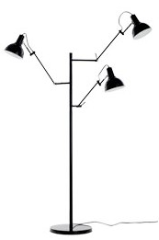

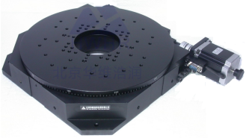
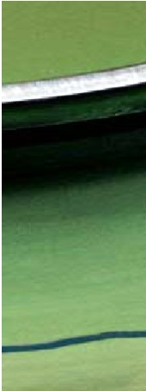
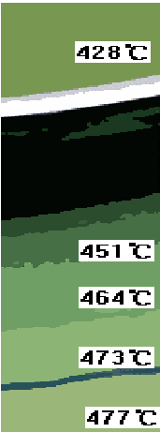
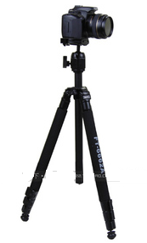
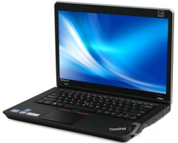
研究目标与技术方案
图像温度自动识别
疝气灯
训练样本库
（标准色谱数据库）
被测工件
旋转台
温度识别
数码相机
计算机
被测工件图像
温度识别图像
温度图像采集硬件系统
温度识别软件系统

Slide 12
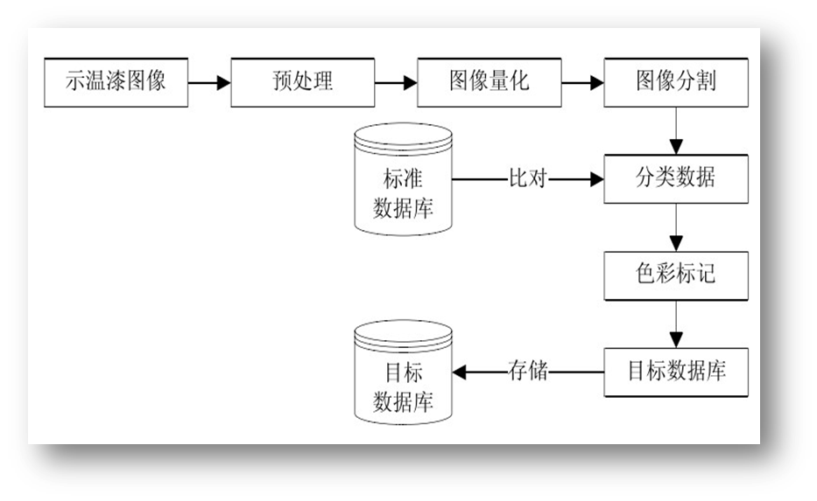
研究目标与技术方案
系统处理流程

Slide 13
主要内容
选题背景与意义
问题描述
研究目标与技术方案
关键技术
研究难点
研究计划安排
参考文献

Slide 14
关键技术
标准色谱数据库
图像预处理
关键技术
色彩量化
图像分割
温度识别

Slide 15
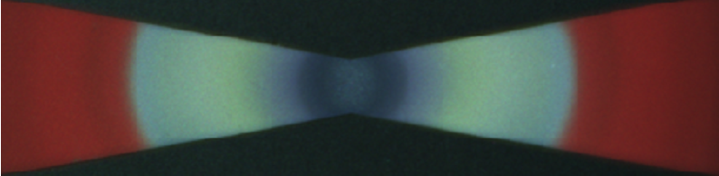

关键技术
标准色谱数据库
矩形样片：通常，外形尺寸为2.5c m × 2.5c m × 1cm，材料通常选用高温合金材料，必要时选用与被测件相同的材料，可用于多变色示温漆和单变色示温漆。
矩形样片：从左到右，从上到下温度从1000°到400 ° ，步长为10 °
蝴蝶结样片：材料通常也选用高温合金，但制作工艺与小正方形不同，其阻抗分布呈梯形分布，从而在蝶形片上呈现示温漆所有变色色彩，主要用于多变色示温漆。
蝴蝶结样片：已通过焦耳效应加热

Slide 16
关键技术
标准色谱数据库
图像预处理
关键技术
色彩量化
图像分割
温度识别

Slide 17
关键技术
颜色空间
一般说来，相机采集的彩色图像采用RGB颜色模型来描述，HSL颜色模型则与人眼色彩感知相吻合且具有视觉一致性颜色空间。
RGB颜色空间
自然界中任何一种色光都可由R、G、B三基色按不同的比例相加混合而成，当三基色分量都为0（最弱）时混合为黑色光；当三基色分量都为k（最强）时混合为白色光。任一色彩C是这个立方体坐标中的一点，调整三色系数r、g、b中的任一系数都会改变C的坐标值，也即改变了C的色值。
C = rR + gG + bB
RGB色彩空间采用物理三基色表示，因而物理意义很清楚，适合彩色显象管工作。然而这一体制并不适应人的视觉特点。因而，产生了其它不同的色彩空间表示法。

Slide 18
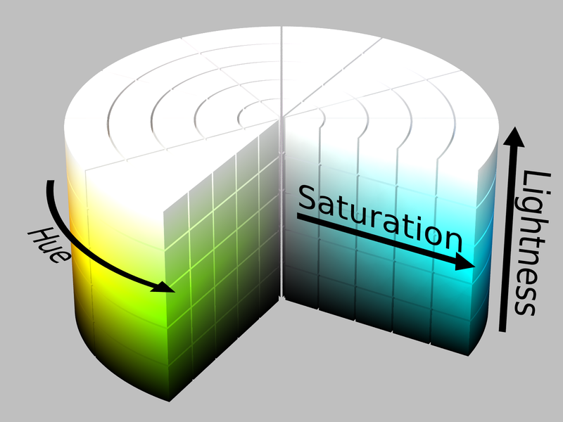
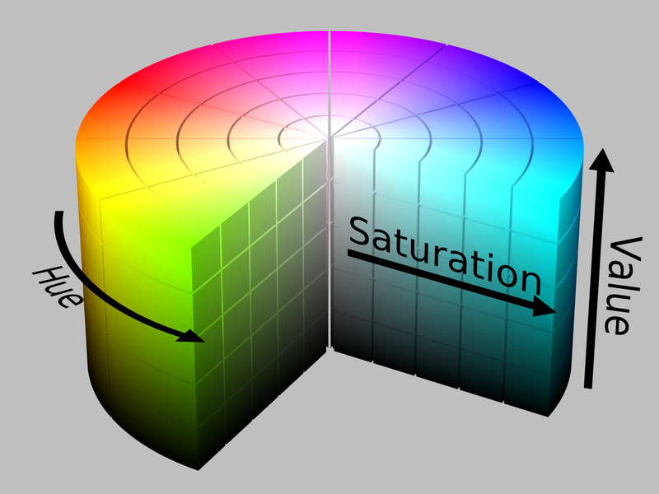
关键技术
颜色空间
HSL颜色空间
HSL即是代表色调，饱和度，亮度三个通道的颜色，这个标准几乎包括了人类视力所能感知的所有颜色，是目前运用最广的颜色系统之一。

Slide 19
关键技术
图像滤波
示温漆图像噪声种类：环境条件和CCD传感器温度等因素引起的图像噪声。常见重要的噪声有高斯噪声、瑞利噪声、伽马噪声、指数分布噪声、脉冲噪声和均匀分布噪声和椒盐噪声等。
图像滤波：图像滤波即在尽量保留图像细节特征的条件下对目标图像的噪声进行抑制，是图像预处理中不可缺少的操作，其处理效果的好坏将直接影响到后续图像处理和分析的有效性和可靠性。示温漆一般采用中值滤波、阈值滤波等方法。

Slide 20
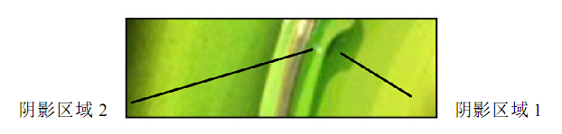
关键技术
阴影去除
图像阴影：由于在拍摄示温漆图像时， 没有相应的规范和标准， 以及
涂抹示温漆的物体表面凹凸不平或螺钉遮挡的缘故，会在示温漆图像上形成阴影。由于阴影改变了图像的颜色和亮度信息， 在利用颜色进行温度判读时， 肯定会造成较大的误差； 阴影边缘也会导致等温线划分不准确， 甚至出现等温线划分错误。 为了避免阴影给测温带来的影响， 必须要去除阴影， 提高测温的精度和划分等温线的准确度。

Slide 21
关键技术
阴影去除
阴影区域检测：基于模型的方法和基于阴影属性的方法。其中基于模型的方法需要有关场景的三维几何信息、 光照情况和目标特征等先验知识， 利用这些先验知识建立阴影模型， 对物体的三维信息如棱、 线、 角等进行匹配。通常用来处理有约束条件的特定的场景， 如视频监控领域等。然而大多时候光照和场景的三维信息并不知道，所以基于模型的方法具有较大的局限性。
基于属性的方法：是利用阴影区域的光谱信息、 颜色信息等属性来检测阴影， 它比基于模型的方法有更广阔的应用。基于属性阴影检测的方法主要有以下几种：基于图像的颜色特征不变性对光照不敏感的特点进行阴影检测； 基于颜色比率的阴影检测；基于光照无关图的阴影检测；基于对立颜色空间的阴影检测等方法。

Slide 22



关键技术
阴影去除
阴影去除方法：阴影去除的方法主要有以下几种：基于区域补偿的阴影去除； 基于二维积分， 通过求二维泊松方程的阴影去除； 基于颜色比率的阴影去除等方法。
阴影去除算法思路：由于所处理的示温漆图像在局部是平稳的，既是阴影区域与其邻近的非阴影区域的统计信息是相似的，且本文对图像的细节要求不高。因此采用非阴影区域的信息对阴影区域进行补偿的方法来达到阴影去除的目的。
阴影检测
阴影去除

Slide 23
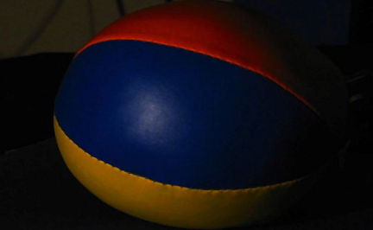
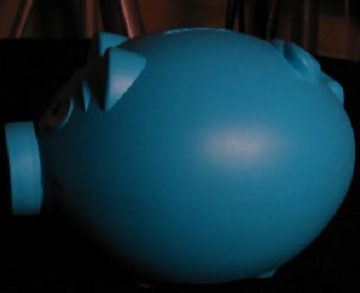
关键技术
高光去除
高光问题：在拍摄照片时，经常会由于光反射的原因，使得照片中的物体过于明亮而无法看到物体本来的面貌（颜色），这种现象被称为“高光”（highlight）效果。
图像中的高光反映的主要是光源的特征,却以物体表面特征的形式出现，这对计算机视觉算法是一个很大的干扰.针对这一问题,许多计算机视觉的算法都基于漫反射假定,即假定图像中没有高光。示温漆图像采集中，对于如果被测工件为抛光的金属件，没有刷上示温漆的部位可能产生高光。

Slide 24
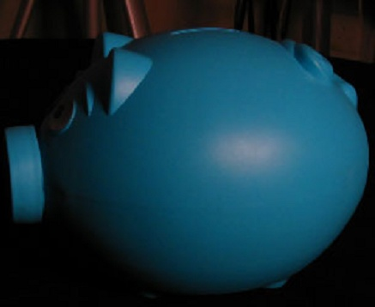

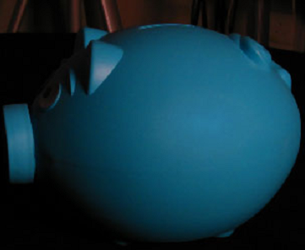
关键技术
高光去除
高光检测与去除： 图像的高光去除，即分离图像中物体的漫反射部分和镜面反射部分。其目的是为了得到物体本身的表面特征、去除光源对图像中物体的影响。高光去除在计算机视觉的应用领域有着重要的作用，例如分割、跟踪和匹配。针对照片来说，高光去除就是要去掉照片中物体表面的反光，还原物体本身的样子。
高光检测
高光去除

Slide 25
关键技术
标准色谱数据库
图像预处理
关键技术
色彩量化
图像分割
温度识别

Slide 26
关键技术
彩色图像量化
问题描述： 彩色图像每个像素用24位（8-red,8-green,8-blue）对传输和存储来说代价太大，也大大高于人的视觉分辨率。
图像色彩量化（Color Quantization)是指在不显著降低图像质量的情况下，抽取一些有代表性的颜色表示图像，从而达到降低存储空间、提高处理速度、提高传输效率的目的。通常是24-bits彩色转化为8-bits的索引图像，将好的色彩量化对既快又好的分析图像内容是非常重要的。

Slide 27

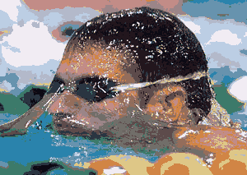
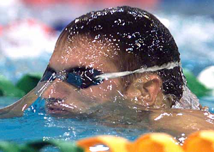

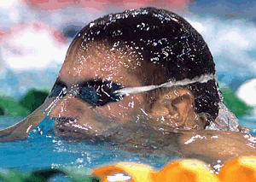
关键技术
彩色图像量化
2 colors
16 colors
4 colors
256 colors

Slide 28
关键技术
彩色图像量化
聚类的方法选择若干个样本点向各个聚类中心聚合，从而得到新的分类，若新的分类不合理，则修改分类直到合理为止。聚类算法是色彩量化技术中采用的主要方法，如K-means及其改进聚类算法和和模糊C均值(FCM)及其改进聚类算法。
K-Means 算法是一种迭代算法。首先在颜色空间选定任意的 K 个像素值组成初始聚类中心。在第t次迭代后，所有颜色c∈C都根据距离最近准则映射到一个聚类S_{k}中去。
模糊C均值聚类(Fuzzy C Mean-FCM)算法是一种基于划分的聚类算法，FCM聚类算法把n个向量x_{i}(i=1,2,……,n)分为c个模糊组，并求每组的聚类中心，使得非相似性指标的价值函数达到最小。

Slide 29
关键技术
彩色图像量化
K-means算法主要思想如下：
Step1 在原图像中选取Ｋ个色彩作为初始的聚类中心。
Step2 根据色彩相似准则（如在ＲＧＢ色彩空间中，两个色彩的欧式距离越近，它们就越相似）将原图像中的色彩进行归类，即划到不同的子聚类族中。
Step3 重新计算各子聚类族的聚类中心，此处可用各子聚类族中色彩的均值来表示新的聚类中心。
Step4 检查各子聚类中心是否发生变化，如果所有的聚类中心不再发生变化，则完成聚类过程。否则将重复Step2、Step3，直到所有的聚类中心不再发生改变为止。
Step5 根据最终的色彩聚类中心点来组成新的调色板，从而重新构建原图像。

Slide 30
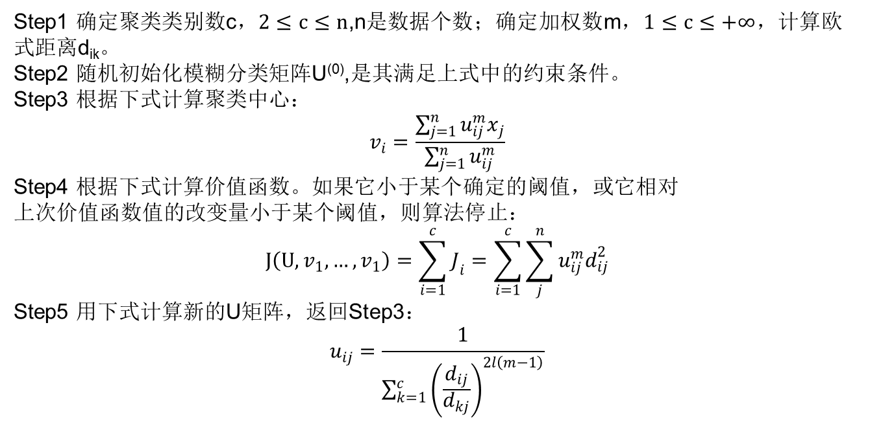

关键技术
彩色图像量化
FCM算法思想：每个数据点(向量x_{i})用值在[0,1]间的隶属度来确定其属于各个组的程度。隶属矩阵U允许有取值在0到1间的元素，一个数据集的隶属度的和总等于1。
$$\sum_{i=1}^{c}{u_{ij}=1，∀j=1,……,n}$$
Step1 确定聚类类别数c，$2≤c≤n$,n是数据个数；确定加权数m，$1≤c≤+∞$，计算欧式距离d_{ik}。
Step2 随机初始化模糊分类矩阵U⁽⁰⁾,是其满足上式中的约束条件。
Step3 根据下式计算聚类中心：
$$v_{i}=\frac{\sum_{j=1}^{n}{u_{ij}^{m}x_{j}}}{\sum_{j=1}^{n}{u_{ij}^{m}}}$$
Step4 根据下式计算价值函数。如果它小于某个确定的阈值，或它相对
上次价值函数值的改变量小于某个阈值，则算法停止：
$$J\left(U,v_{1},…,v_{1}\right)=\sum_{i=1}^{c}{J_{i}}=\sum_{i=1}^{c}{\sum_{j}^{n}{u_{ij}^{m}d_{ij}^{2}}}$$
Step5 用下式计算新的U矩阵，返回Step3：
$$u_{ij}=\frac{1}{\sum_{k=1}^{c}{{\left(\frac{d_{ij}}{d_{kj}}\right)}^{2l\left(m−1\right)}}}$$

Slide 31
关键技术
标准色谱数据库
图像预处理
关键技术
色彩量化
图像分割
温度识别

Slide 32
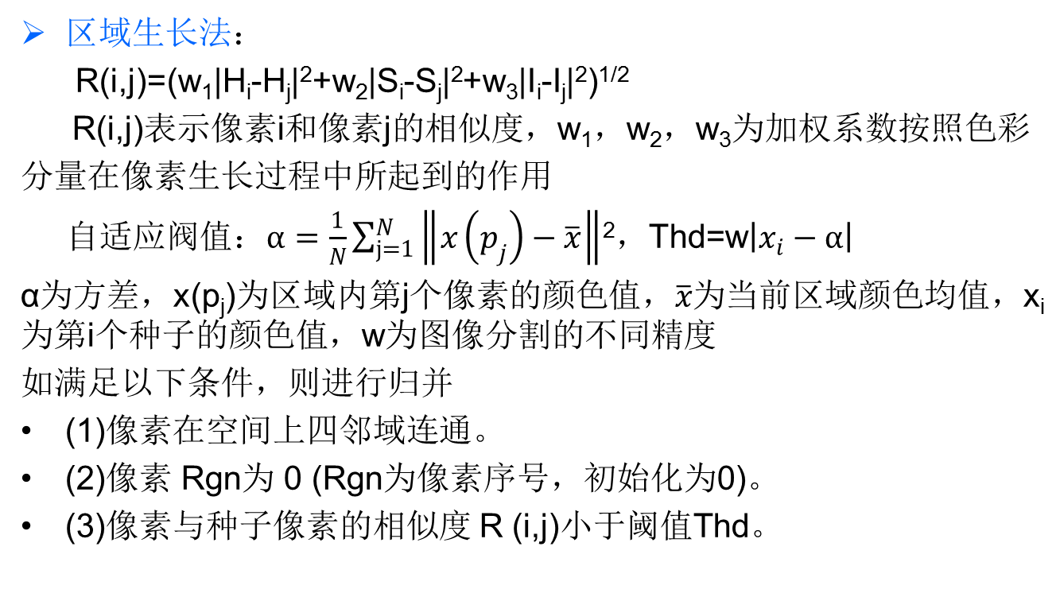
关键技术
图像分割
区域生长法：
R(i,j)=(w₁|H_{i}-H_{j}|²+w₂|S_{i}-S_{j}|²+w₃|I_{i}-I_{j}|²)^{1/2}
R(i,j)表示像素i和像素j的相似度，w₁，w₂，w₃为加权系数按照色彩
分量在像素生长过程中所起到的作用
自适应阀值：$α=\frac{1}{N}\sum_{j=1}^{N}{\left\|x\left(p_{j}\right)−\overline{x}\right\|}$²，Thd=w$\left|x_{i}−α\right|$
α为方差，x(p_{j})为区域内第j个像素的颜色值，$\overline{x}$为当前区域颜色均值，x_{i}为第i个种子的颜色值，w为图像分割的不同精度
如满足以下条件，则进行归并
(1)像素在空间上四邻域连通。
(2)像素 Rgn为 0 (Rgn为像素序号，初始化为0)。
(3)像素与种子像素的相似度 R (i,j)小于阈值Thd。

Slide 33
关键技术
标准色谱数据库
图像预处理
关键技术
色彩量化
图像分割
温度识别

Slide 34
关键技术
温度识别
颜色温度曲线识别法：根据示温漆颜色浅变以及颜色分量之间的相关性特点，构造一条收敛性，稳定性，光滑性较好的曲线。
三次样条插值法：适用于等距和非等距插值节点的情况，插值曲线比较光滑
一条三次参数曲线是把x，y，z 分别表示成某个参数 t 的三次多项式。可令 0≤t≤1。用矢量形式表示成：
p (t)=at³+bt²+ct+d 0≤t≤1
对于给定的一组控制点Q₀,Q₁,……,Q_{n},寻找到n段如上式所示形式的三次曲线并拼接起来。

Slide 35
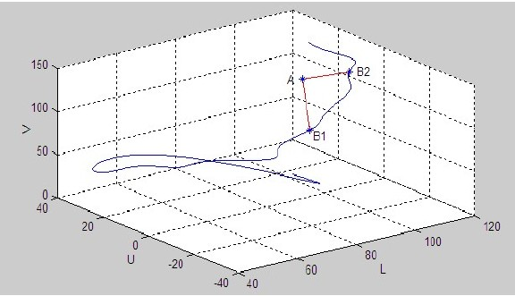
关键技术
温度识别
判定方法: 对于空间中任意一点 A和曲线上的两点B₁、B₂，若AB₁ < AB₂，则认为A点的颜色与B₁点的颜色接近。在整个空间曲线上寻找与A点距离最近的一点B*，可以认为B*点对应的温度值t*即为 A点所反应的温度。此种温度判别方法按照距离最小原则进行判断。这个判断的准确性可以用AB*的长度来表示：AB*越小，说明A与B*的颜色越接近，从而说明判断结果越精确。

Slide 36
主要内容
选题背景与意义
相关领域研究
研究内容与技术方案
关键技术
研究难点
研究计划安排
主要参考文献

Slide 37
研究难点
温度特性曲线能够达到较好的识别效果，识别精度仍然有很大的提升空间
示温漆图像存在的噪声问题，如何解决遮挡等产生的阴影问题以及高光问题
颜色量化分割存在量化误差，如何选取色彩量化数目及分割方法，已达到最好的效果
提高系统的数据处理能力，以对应大批量数据的需要

Slide 38
主要内容
选题背景与意义
相关领域研究
研究内容与技术方案
关键技术
研究难点
研究计划安排
主要参考文献

Slide 39
研究计划安排

Slide 40
主要内容
选题背景与意义
相关领域研究
研究内容与技术方案
关键技术
研究难点
研究计划安排
主要参考文献

Slide 41
主要参考文献
[1] 李扬，李志敏. 航空发动机涡轮叶片温度测量技术现状与发展[C]. 航空发动机设计、制造与应用技术研讨会论文集，2013
[2] Liu J Q, Yang Y H. Multiresolution Color Image Segmentation. IEEE Transactionson Pattern Analysis and Machine Intelligence, 2004, 16(7): 689–700
[3] Tsai V J D. A comparative study on shadow compensation of color aerial images in invariant color models[J]. IEEE Trans. On Geoscience and Remote Sensing，2006，44(6): 1661-1671
[4] Salvador E, Cavallaro A, Ebrahimi T. Cast shadow segmentation using invariant color features[J]. Computer Vision and Image Understanding, 2004, 95(2):238-259
[5] Hu Y C, Su B H. Accelerated k-means clustering algorithm for color image quantization[J]. The Imaging Science J, 2008, 56(1): 29-40
[6] Peng B, Zhang L, Zhang D. Automatic image segmentation by dynamic region merging. Image Processing, 2011,20(12):3592-3605
[7] Lopes NV, Bustince H, Melo-Pinto P, Pedro AM. Automatic histogram threshold using fuzzy measures. Image Processing, 2010,19(1):199-204
[8]Wang S. Color image segmentation based on color similarity. American: IEEE, 2009:1-4

Slide 42
主要参考文献
[9]Wang Ronghua, Du Pingan. Automatic recognition algorithm for temperature sensitive paint’s temperature based on isotherm temperature identification[J]. Journal of electronic measurement and instrument, 2010, 24(6):542-547
[10] Peng Xia, Tatsuki Tahara. Performance comparison of bilinear interpolation, bicubic interpolation, and B-spline interpolation in parallel phase-shifting digital holography[J]. Springer, 2013-2
[11]杨康叶, 邬春学. 基于RGB模型颜色相似性的彩色图像分割. 计算机系统应用, 2013, 22(3): 128-131
[12] Liew A W C, Yan H, Law N F. Image segmentation based on adaptive clusterprototype estimation[J]. IEEE Trans on Fuzzy Systems, 2005, 3(14): 444-451
[13] Tan R, Ikeuchi K. Separating reflection components of textured surfaces using a single image[J]. IEEE Trans PAMI, 2005, 27(2): 178-193
[14] Liew A W C, Yan H, Law N F. Image segmentation based on adaptive clusterprototype estimation[J]. IEEE Trans on Fuzzy Systems, 2005, 3(14): 444-451
[15]周伟，张明敏. 实时单幅图片高光去除算法[J]. 计算机工程与应用，2011, 47(26): 200-202
[16]王美玲. 基于彩色图像处理的示温漆温度识别系统[D]. 南京：南京航空航天大学，2009

Slide 43
谢谢,请指正!

